Slide 1
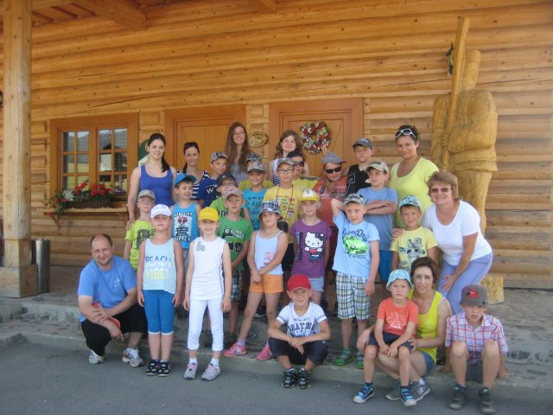
Centrum špeciálnopedagogického poradenstva v Bytči
DENNÝ LETNÝ TÁBOR 06. 07. 2015 - 10. 07. 2015

Slide 2
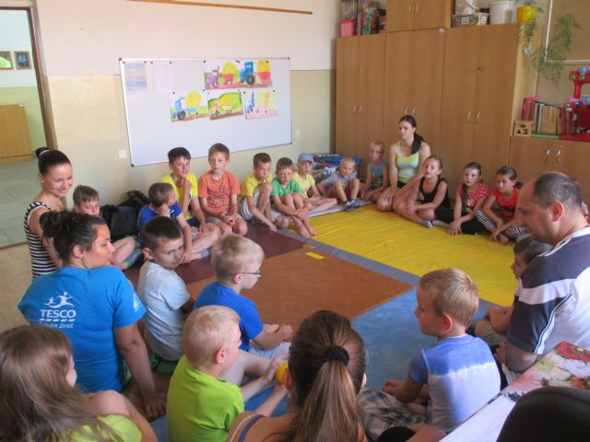
Každý deň sme začínali aj končili komunitou.

Slide 3
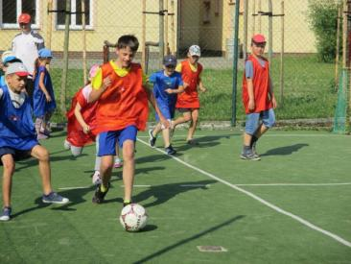
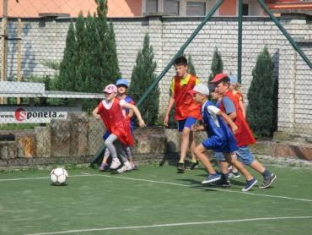
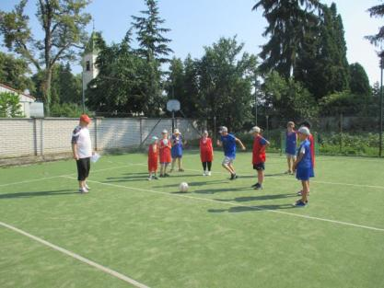
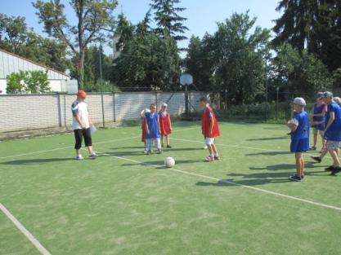
V pondelok sme náš tábor zahájili futbalovým turnajom.
O víťazovi rozhodli v dramatickom závere pokutové kopy.

Slide 4
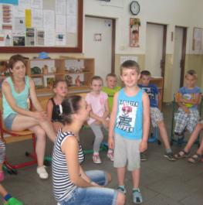
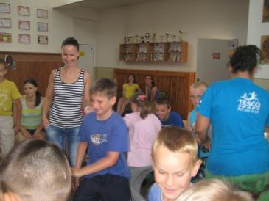
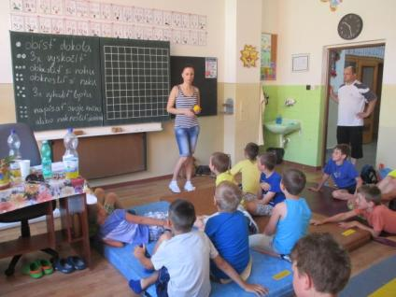
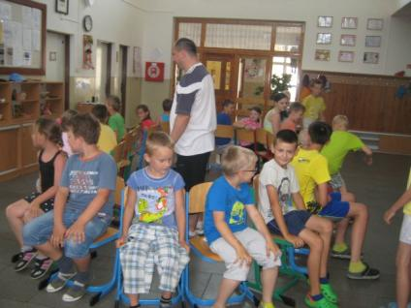
Zvyšok prvého dňa sme sa pri hre zoznamovali a zabávali.

Slide 5
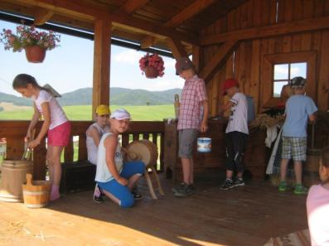
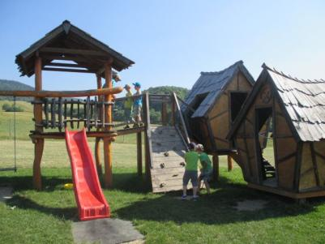
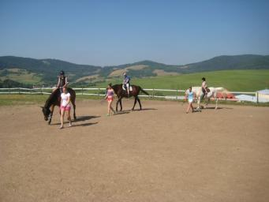
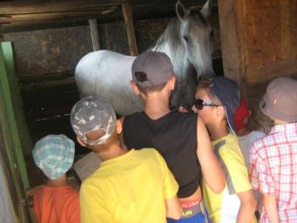
Na druhý deň sme išli na výlet do Papradna.
Na farme Hanky Beníkovej nám bolo výborne.

Slide 6
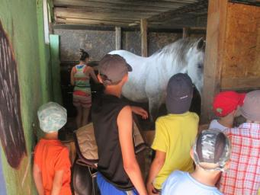
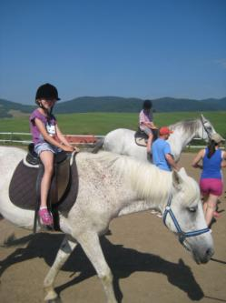
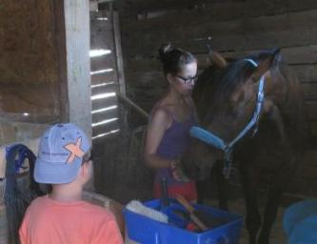
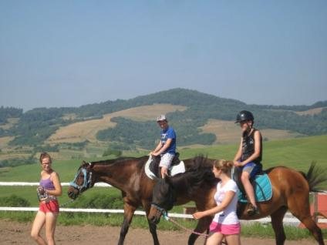
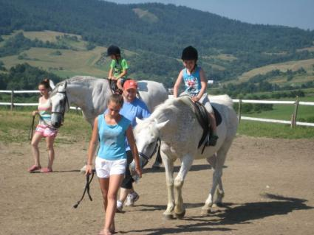
Zajazdili sme si na koňoch a pozreli sme si stajne.

Slide 7
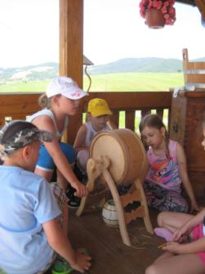
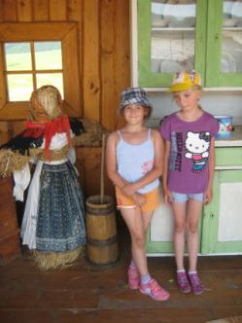
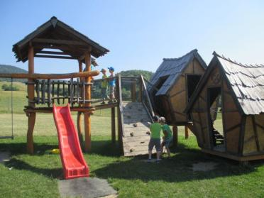
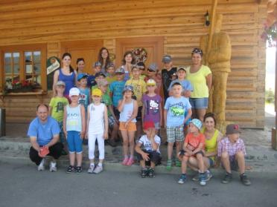
Zahrali sme sa v domčeku i na detských preliezačkách a naobedovali v krásnej Kolibe Papradno.

Slide 8
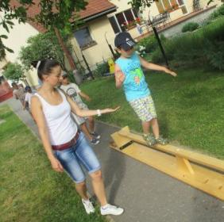
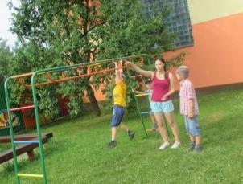
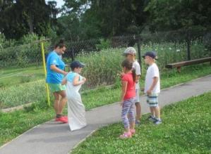
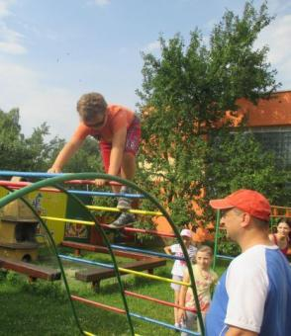
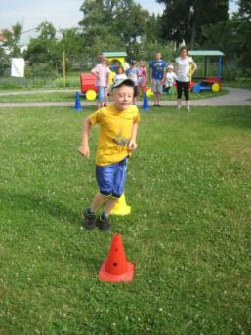
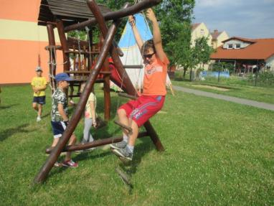
V stredu sme sa pripravovali na náš štvrtkový indiánsky deň.
Dopoludnia sme trénovali – sila, rýchlosť a obratnosť sú predsa pre každého indiána veľmi potrebné.

Slide 9
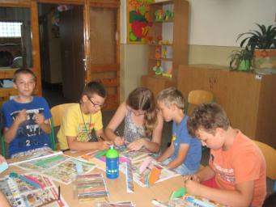
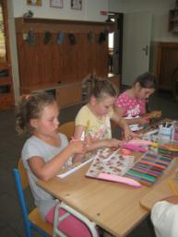
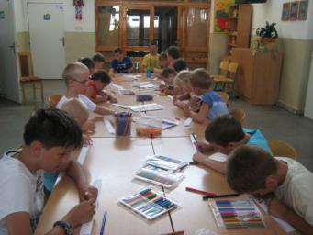
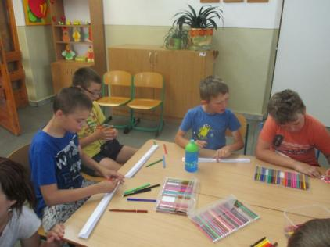
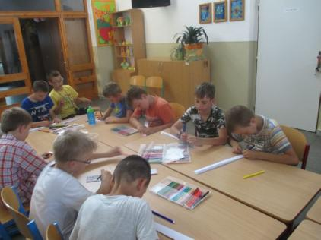
Správnemu Indiánovi nesmie chýbať ani indiánska čelenka.
Jej výroba nám dala poriadne zabrať.

Slide 10
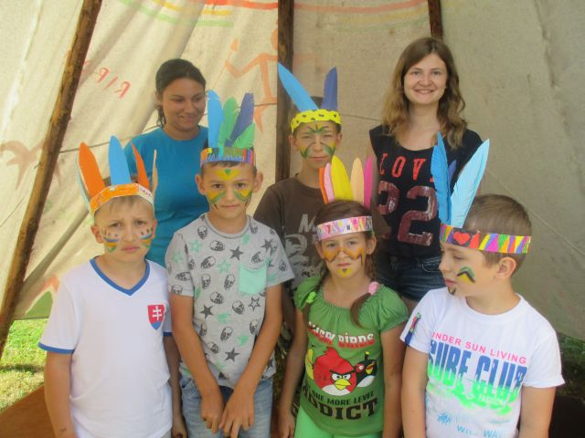
Konečne štvrtok – náš indiánsky deň!
Vybrali sme si indiánske mená a pomaľovali tváre.

Slide 11
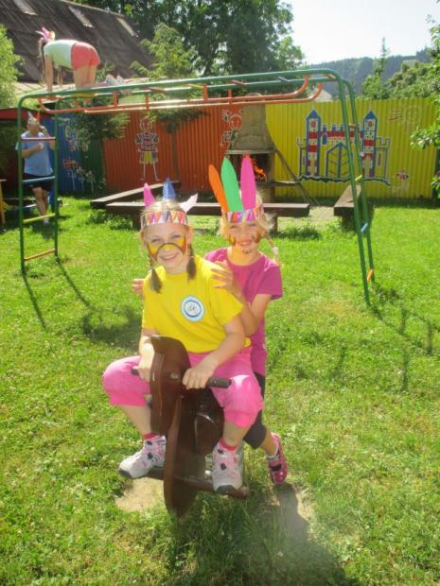
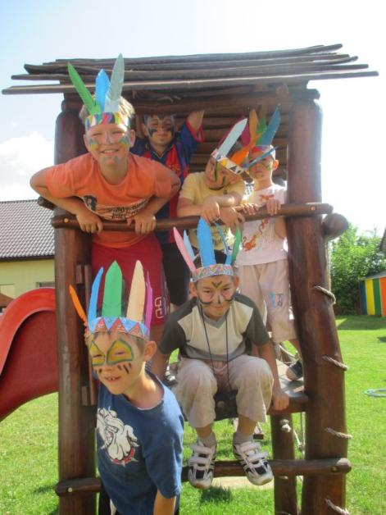
Čierna holubica, Tichý vánok, Hovoriaci pravdu, Dlhý vlas......to sme my.

Slide 12
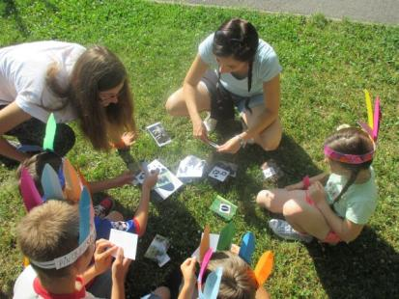
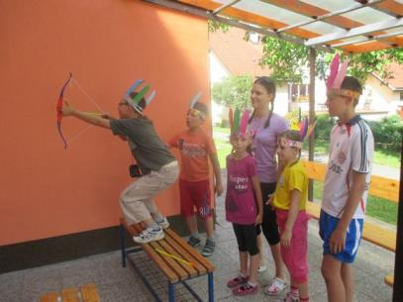
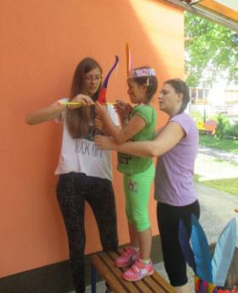
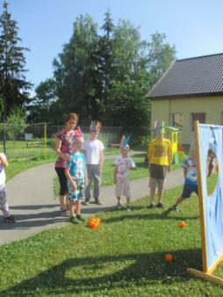
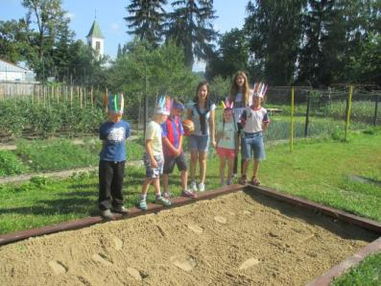
Určovali sme stopy zvierat, strieľali z luku a hádzali na cieľ.

Slide 13
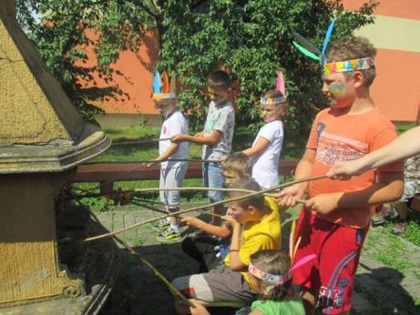
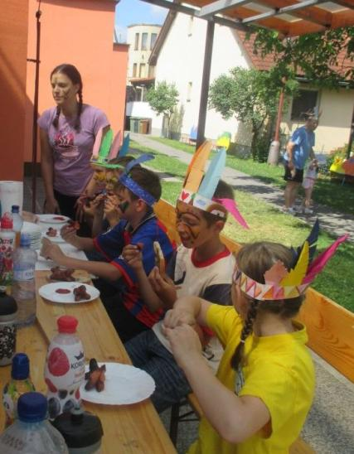
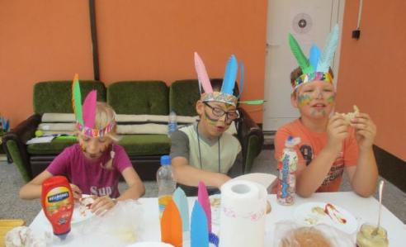
Po namáhavom dni nám veľmi chutilo.

Slide 14
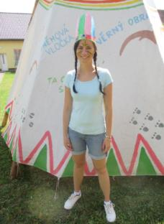
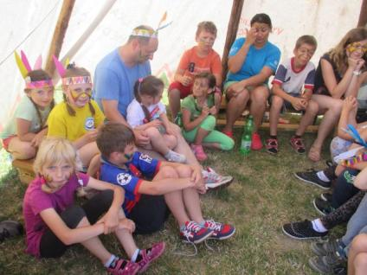
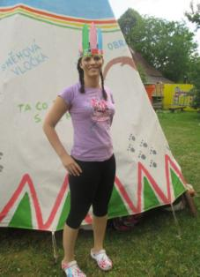
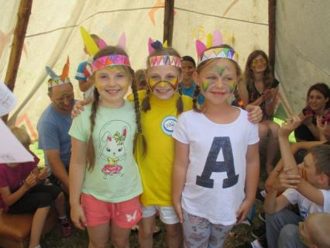
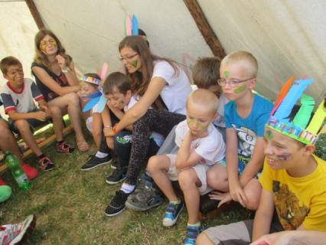
Nechýbala ani spoločná komunita vo vigvame.

Slide 15
V piatok sme hľadali poklad, ktorý bol sladký a výborne chutil.

Slide 16
Zabávali a hrali sme sa.
Na záver sme si rozdali pamätné listy a darčeky.

Slide 17
Lúčime sa, ale zároveň sa tešíme na tábor v roku 2016.

